Slide 1

MODELO CONCEPTUAL
CLÍNICA LÓPEZ
MUMPAO

Slide 2
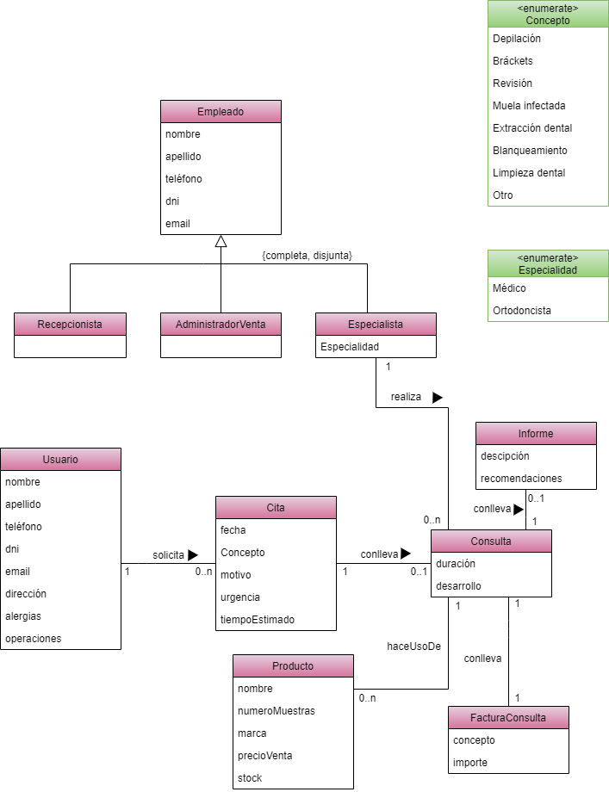
Vista consulta

Slide 3
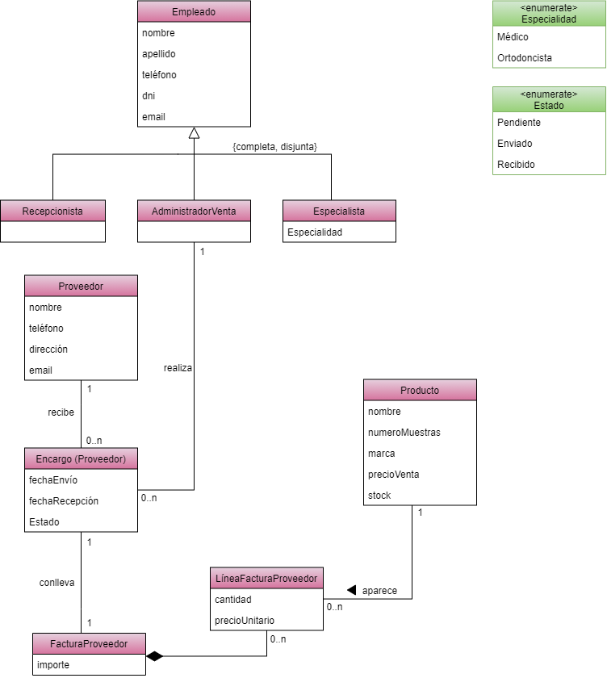
Vista proveedor

Slide 4
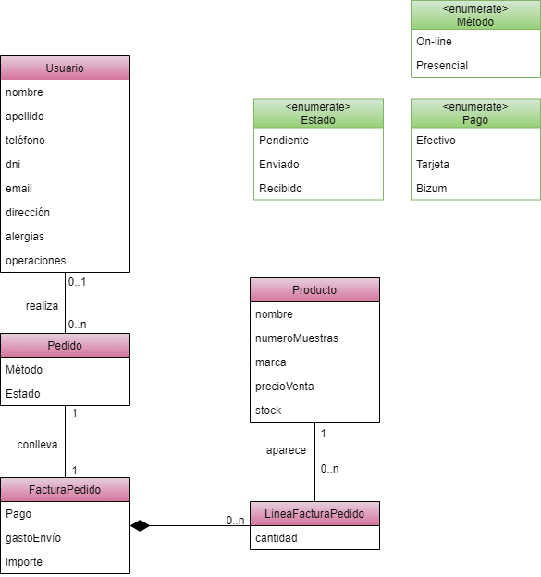
Vista de venta

Slide 5
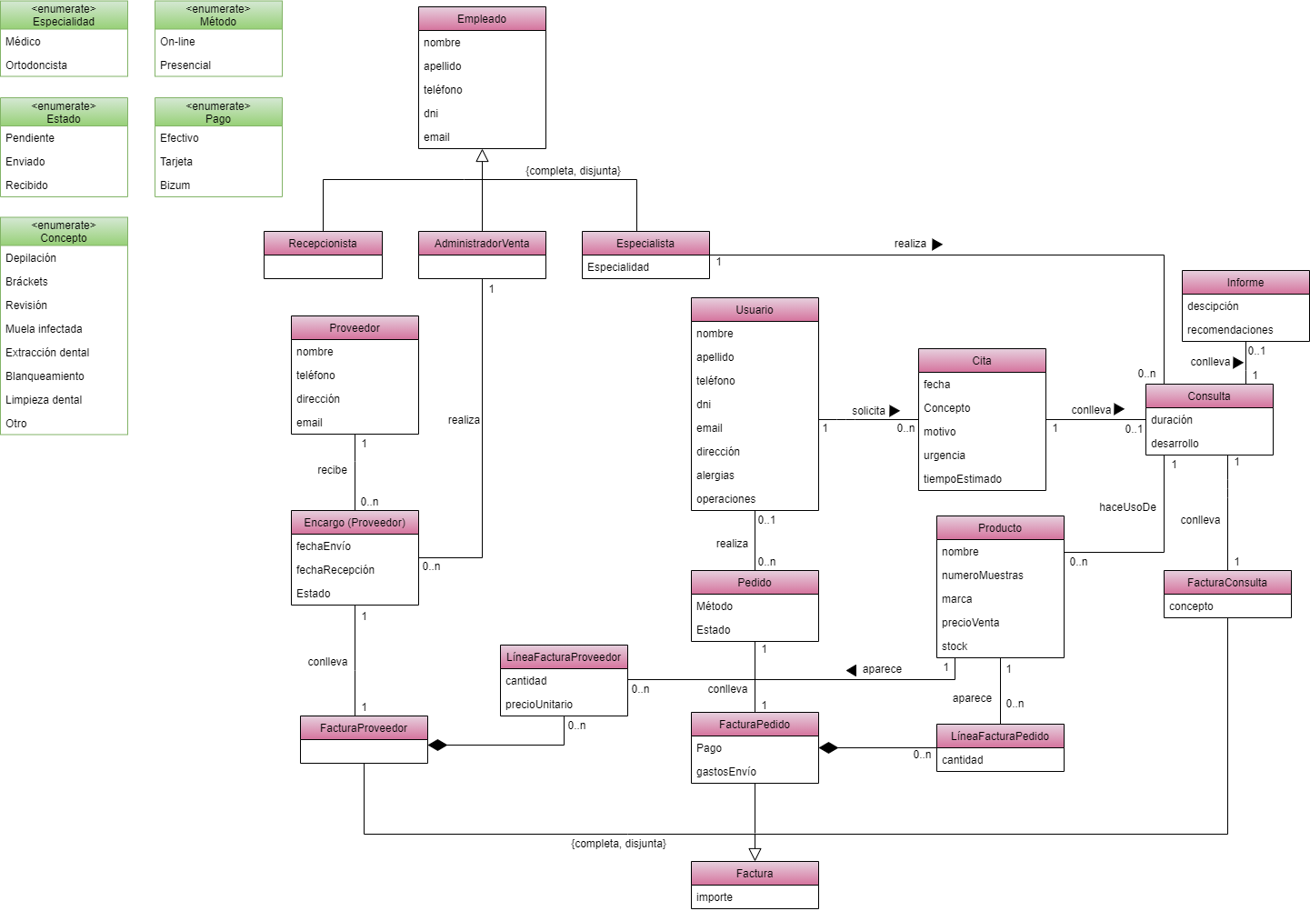
Vista general

Slide 6
GRACIAS

